Slide 1
2018-2019
“8. SINIFLAR”
MASTERMIND
UNIT 1
FRIENDSHIP
wopenglish GURURLA SUNAR…
https://wopenglish.com/ –wopenglish@gmail.com

Slide 4
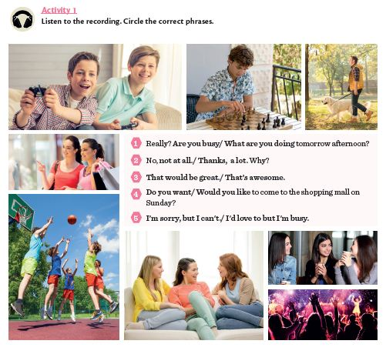

Slide 5
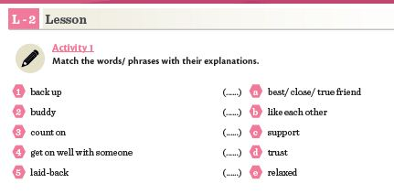

Slide 7
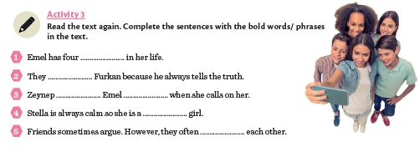

Slide 8
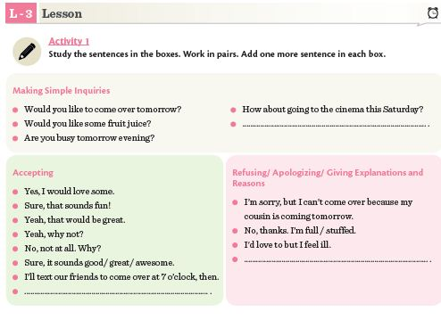

Slide 11
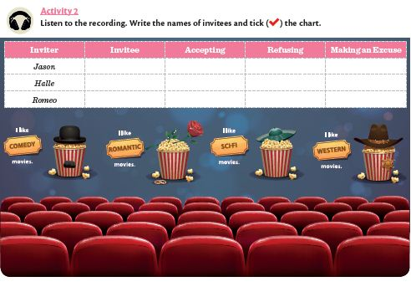

Slide 13
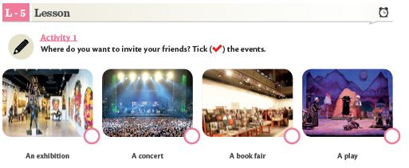

Slide 14
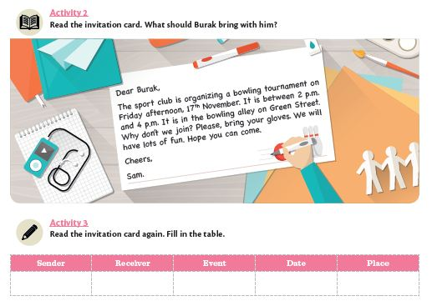

Slide 16
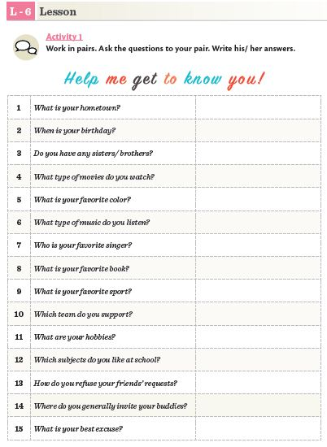

Slide 17
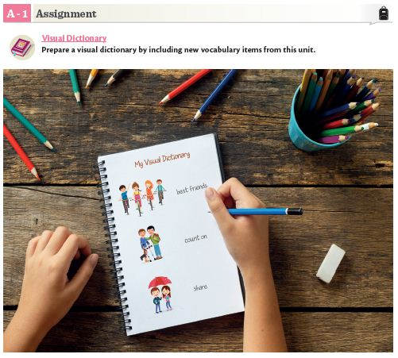

Slide 18
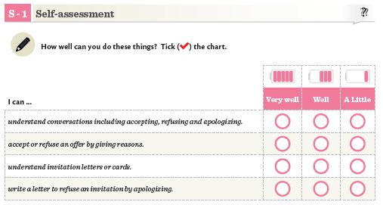

Slide 19
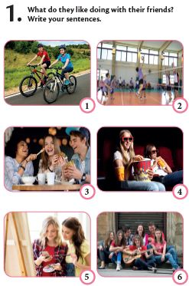

Slide 20
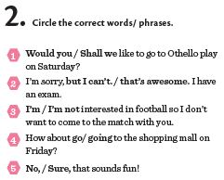

Slide 21
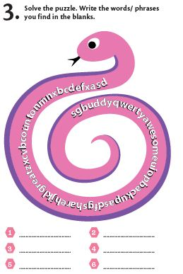
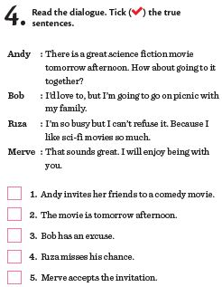

Slide 22
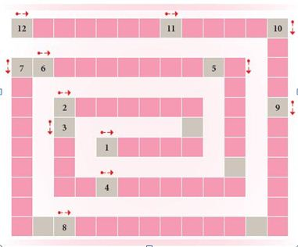
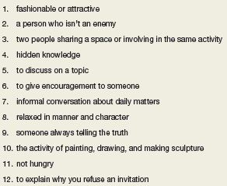

Slide 23
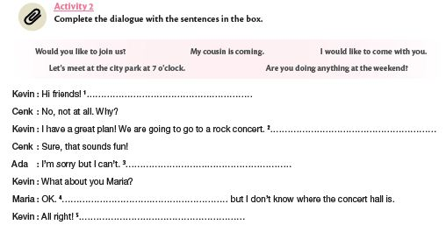

Slide 24
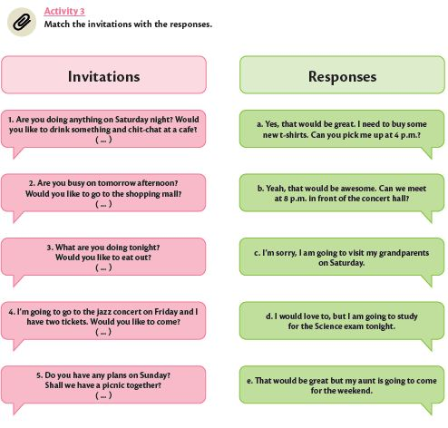

Slide 25
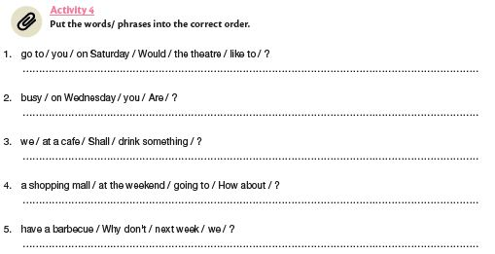

Slide 27
MASTERMIND
UNIT 1
FRIENDSHIP
https://wopenglish.com/ – wopenglish@gmail.com
Her tür ve seviye İngilizce dersleriyle
İstanbul’da hizmetinizdeyiz.
Özel ders için sayfamızdan mesaj atın, dönüş yapalım.

